Slide 1

Теоретичні та практичні основи виготовлення лікарських засобів з рідким дисперсійним середовищем
ОДЕСЬКИЙ НАЦІОНАЛЬНИЙ МЕДИЧНИЙ УНІВЕРСИТЕТ
КАФЕДРА ТЕХНОЛОГІЇ ЛІКІВ
Практичне заняття PhD з дисципліни «Технологія ліків»
Презентацію підготував:
д.фарм.н. Борисюк І.Ю.
доц. Фізор Н.С.
ас. Молодан Ю.О.
ас. Акішева А.С.

Slide 2
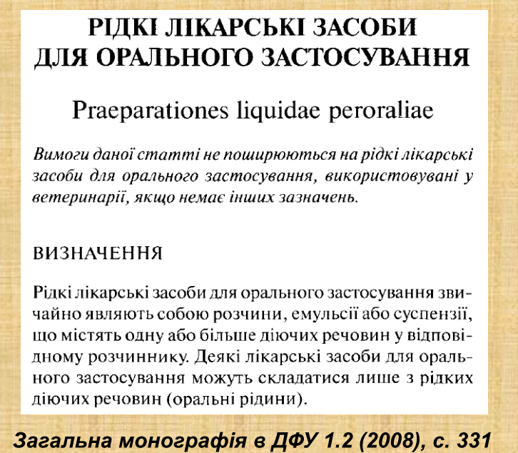
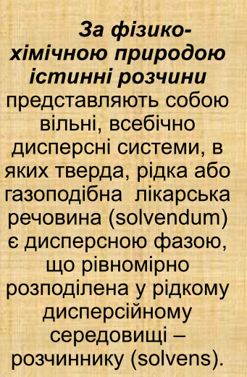
Характеристика РЛФ
Рідкі лікарські форми- це форма відпуску ліків, одержаних шляхом змішування або розчинення діючих речовин у воді, спирті, оліях та інших розчинниках, а також шляхом екстрагування діючих речовин із рослинного матеріалу.

Slide 3
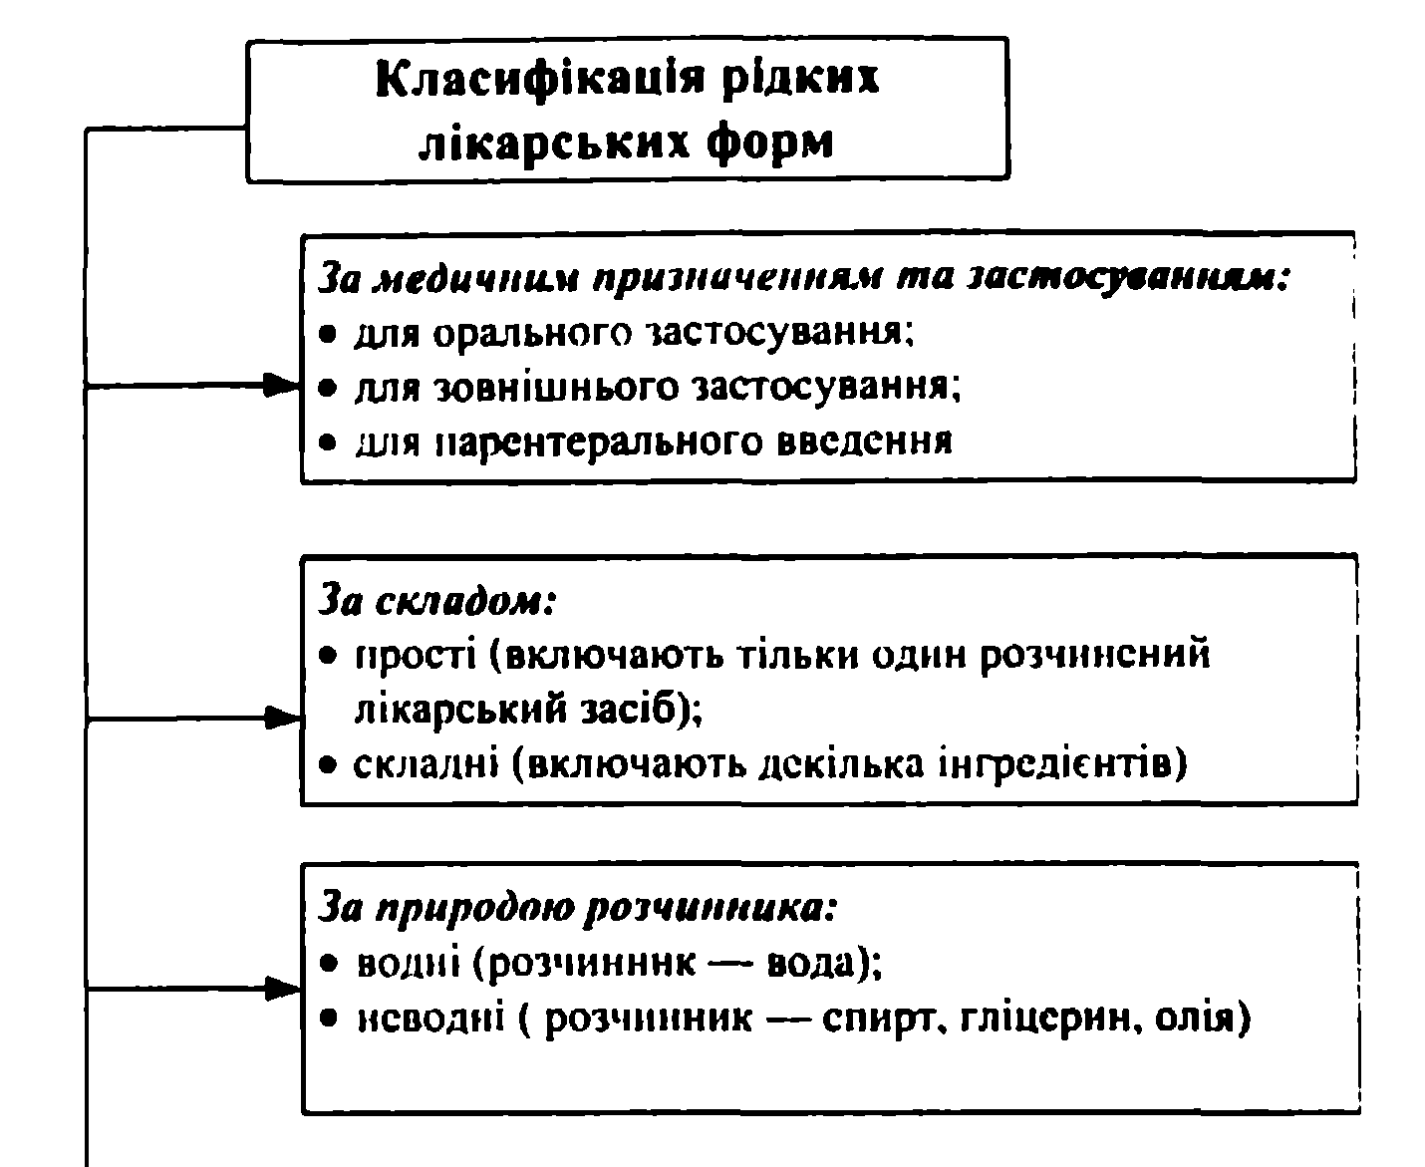
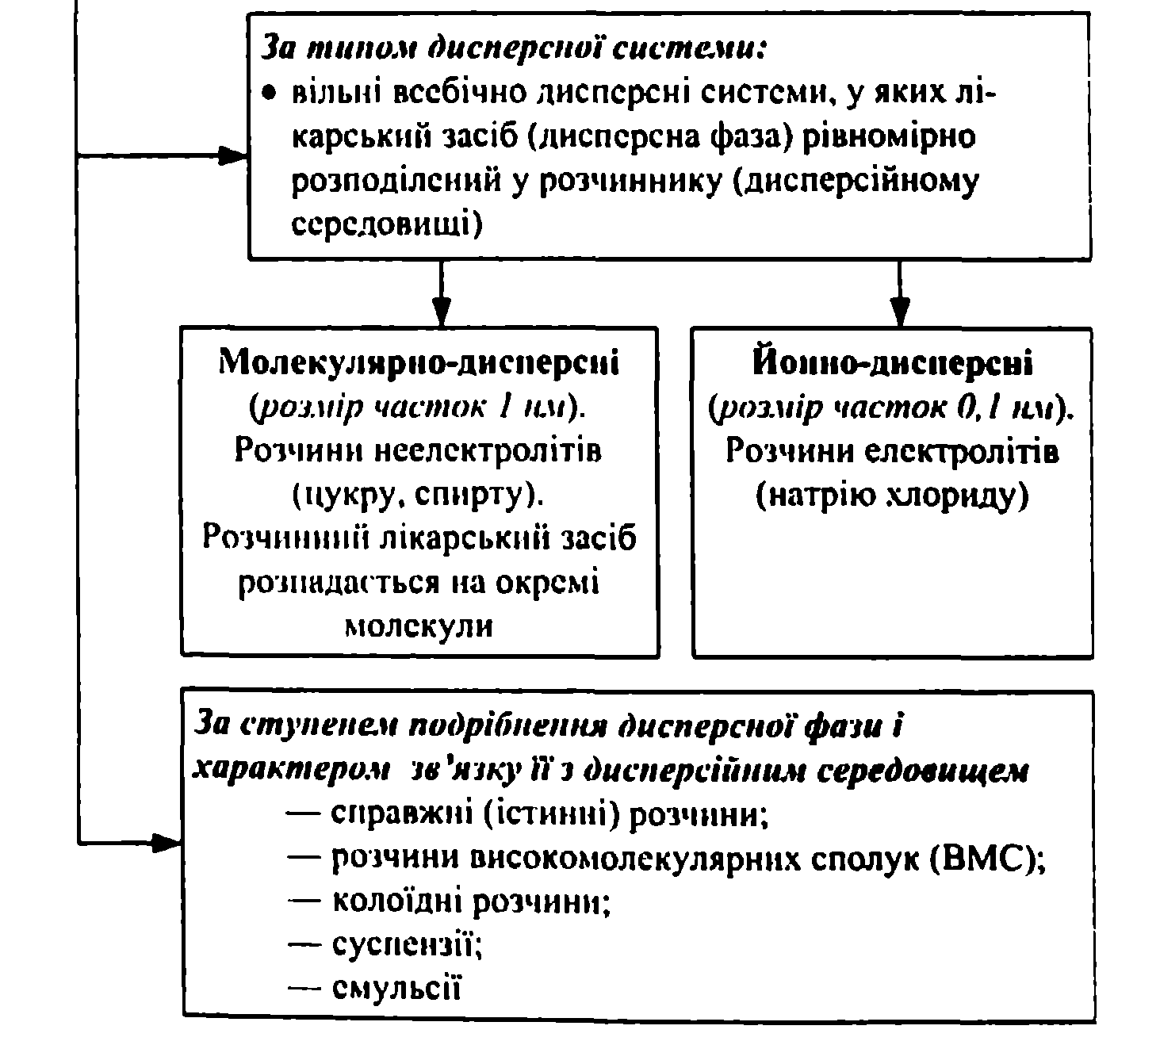
Класифікація рідких лікарських форм

Slide 4
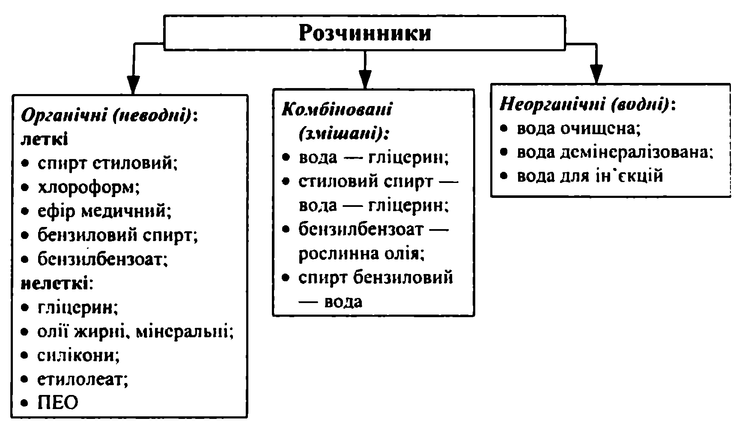
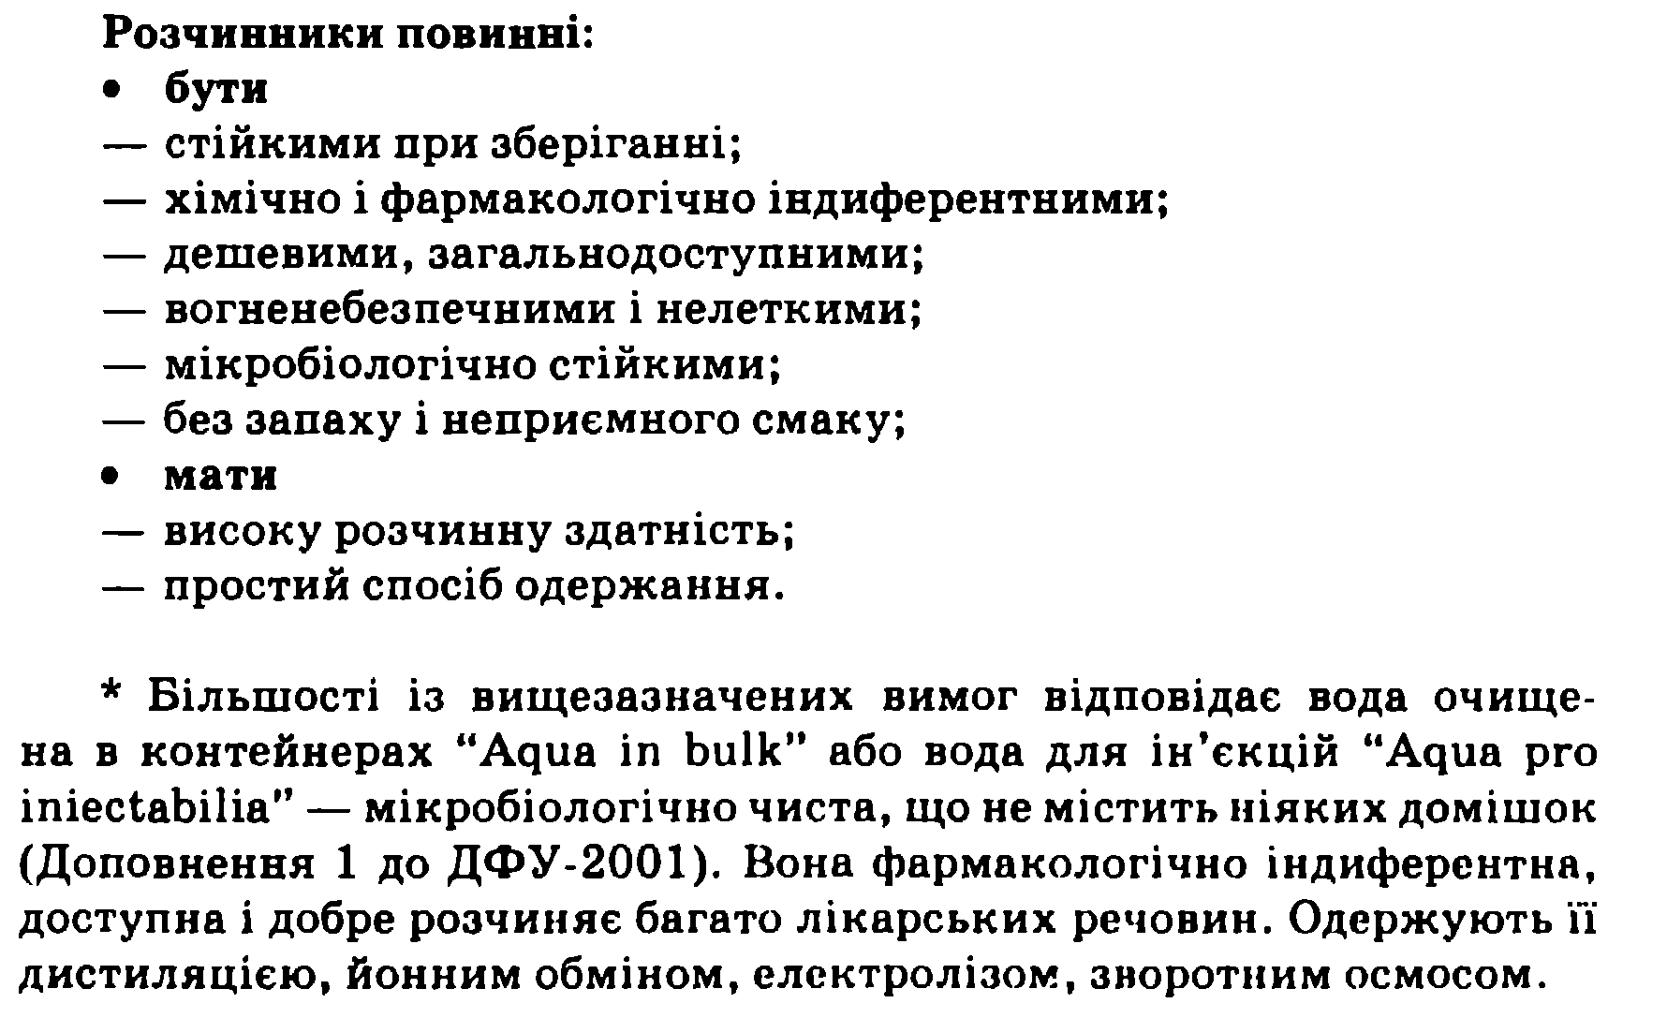
Розчинники
Розчинники — це індивідуальні хімічні сполуки або їх суміші, здатні розчиняти різні речовини і утворювати з ними однорідні системи — розчини, що складаються з однієї або декількох субстанцій (речовин).

Slide 5
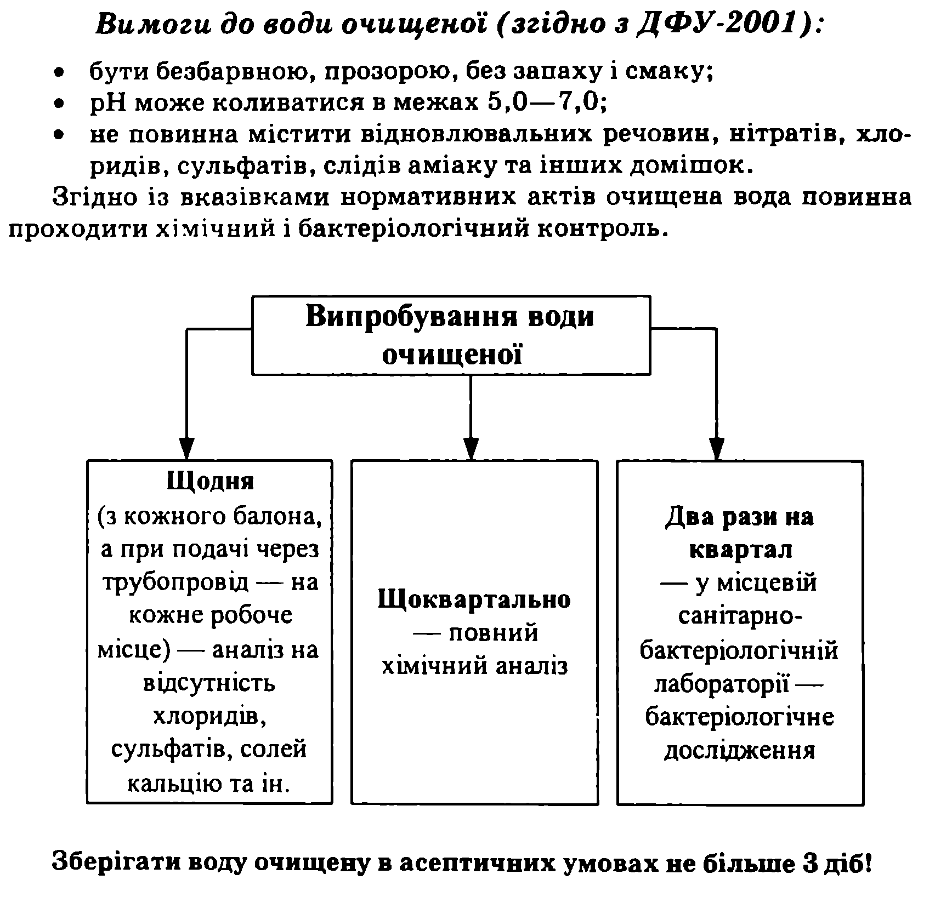
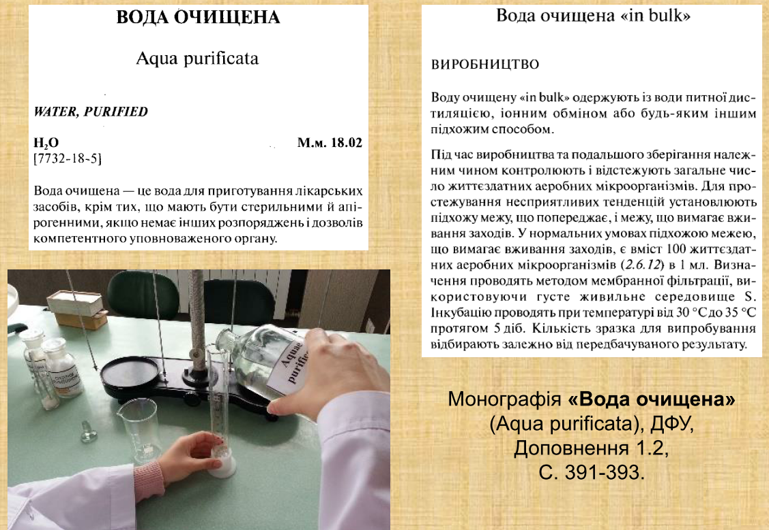
Вода очищена

Slide 6
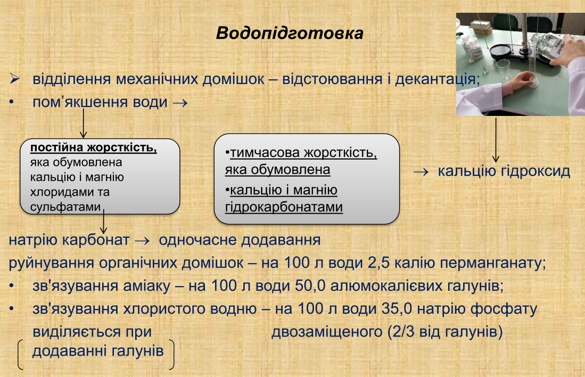
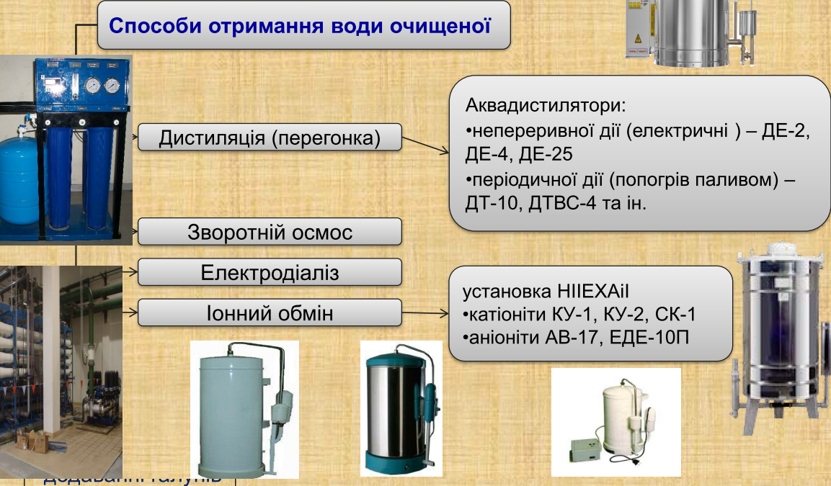
Вода очищена

Slide 7
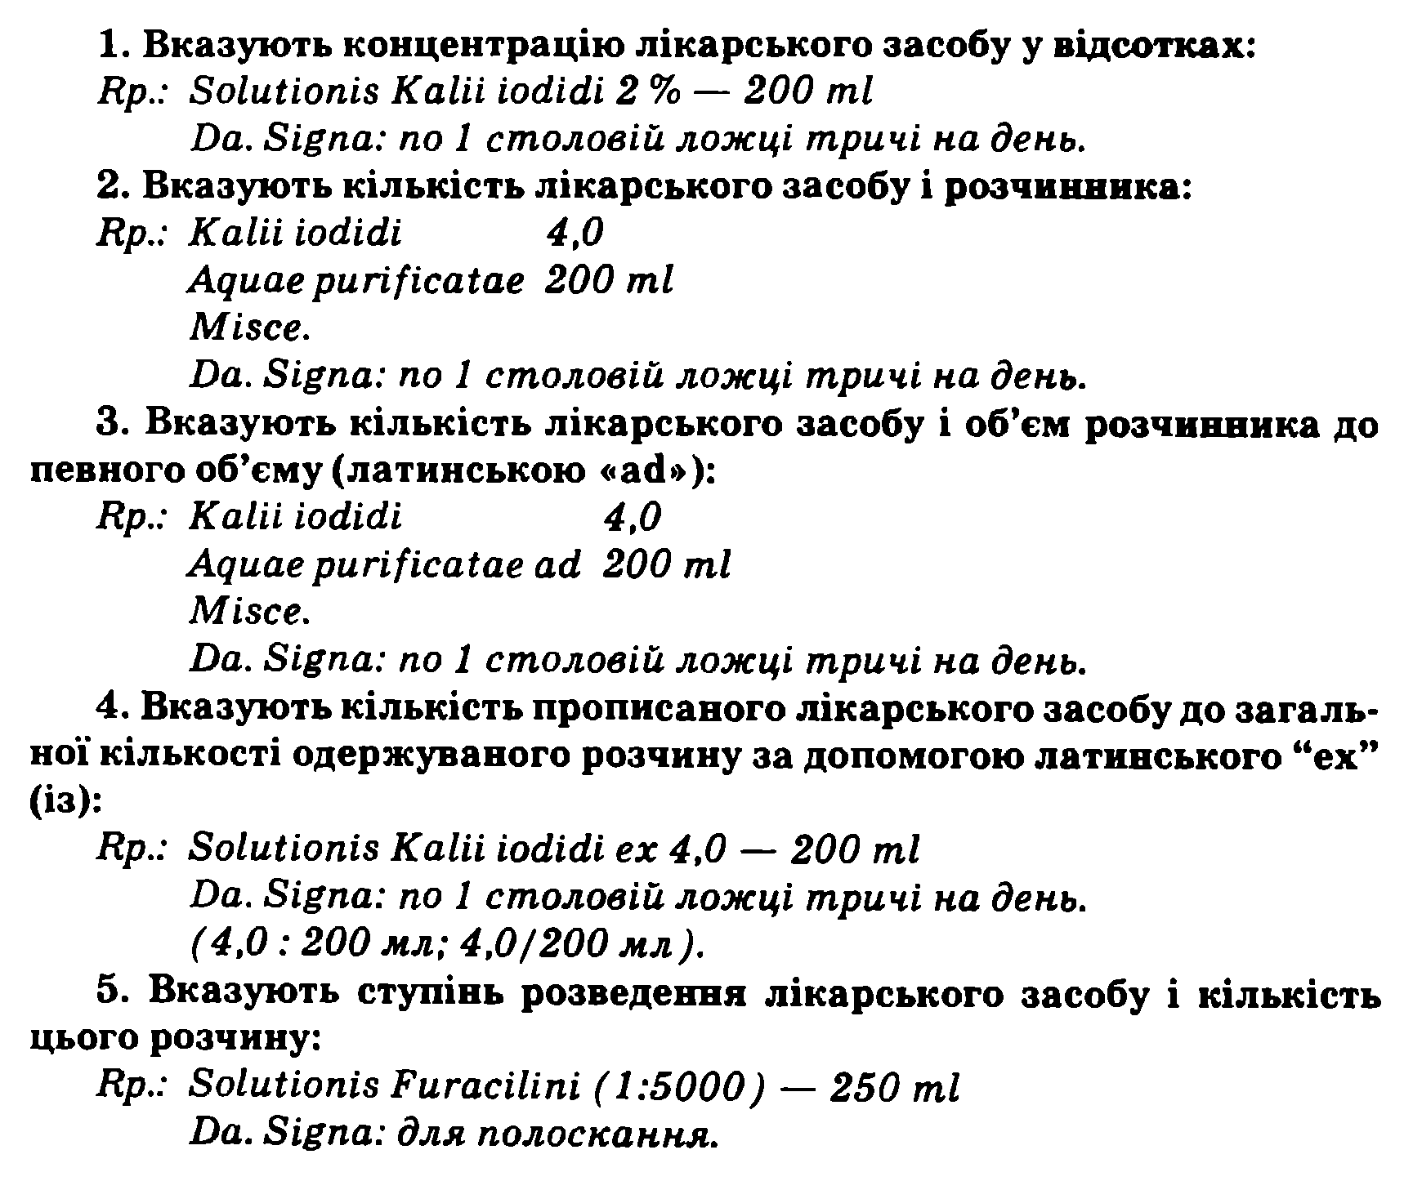
Позначення концентрації розчинів у прописах

Slide 8
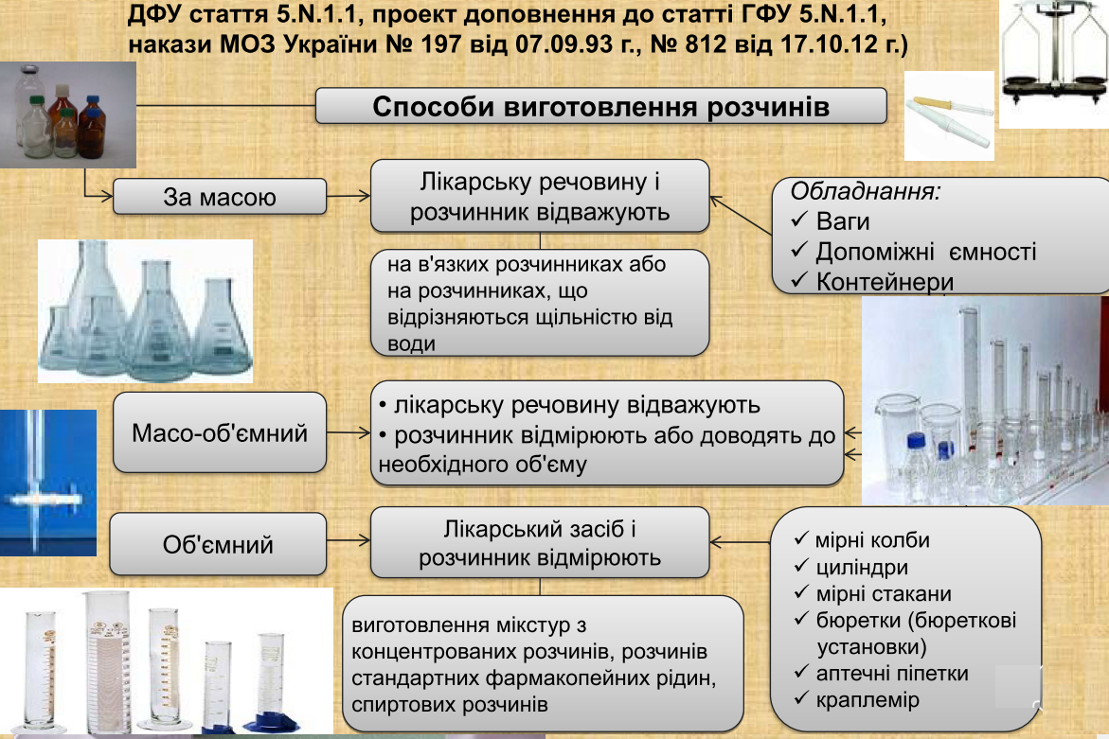
Способи виготовлення розчинів

Slide 9
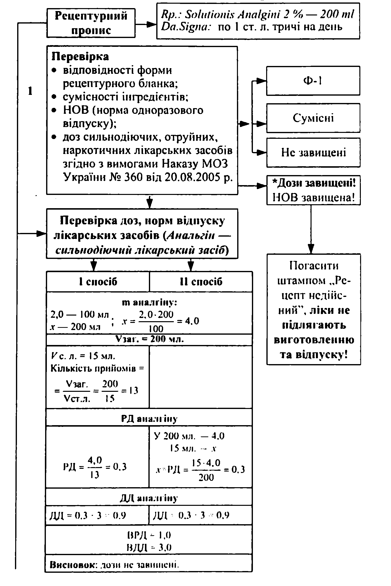
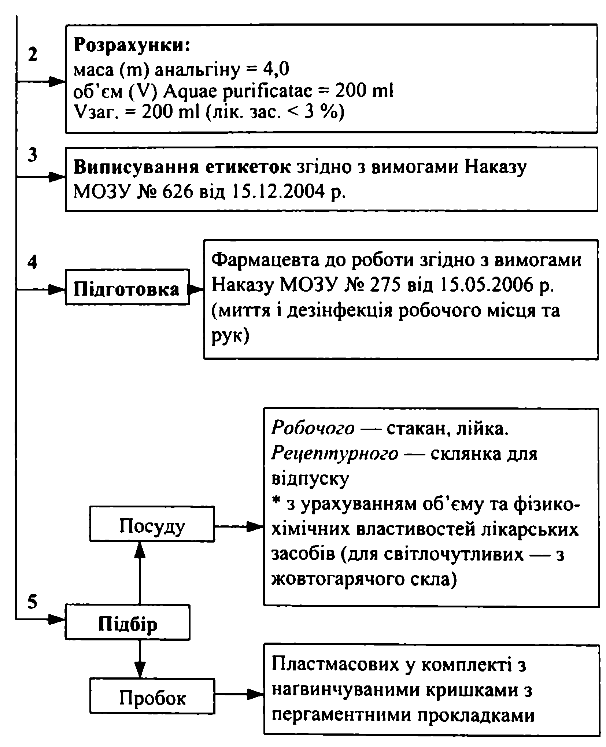
Алгоритм загальних стадій приготування справжніх розчинів

Slide 10
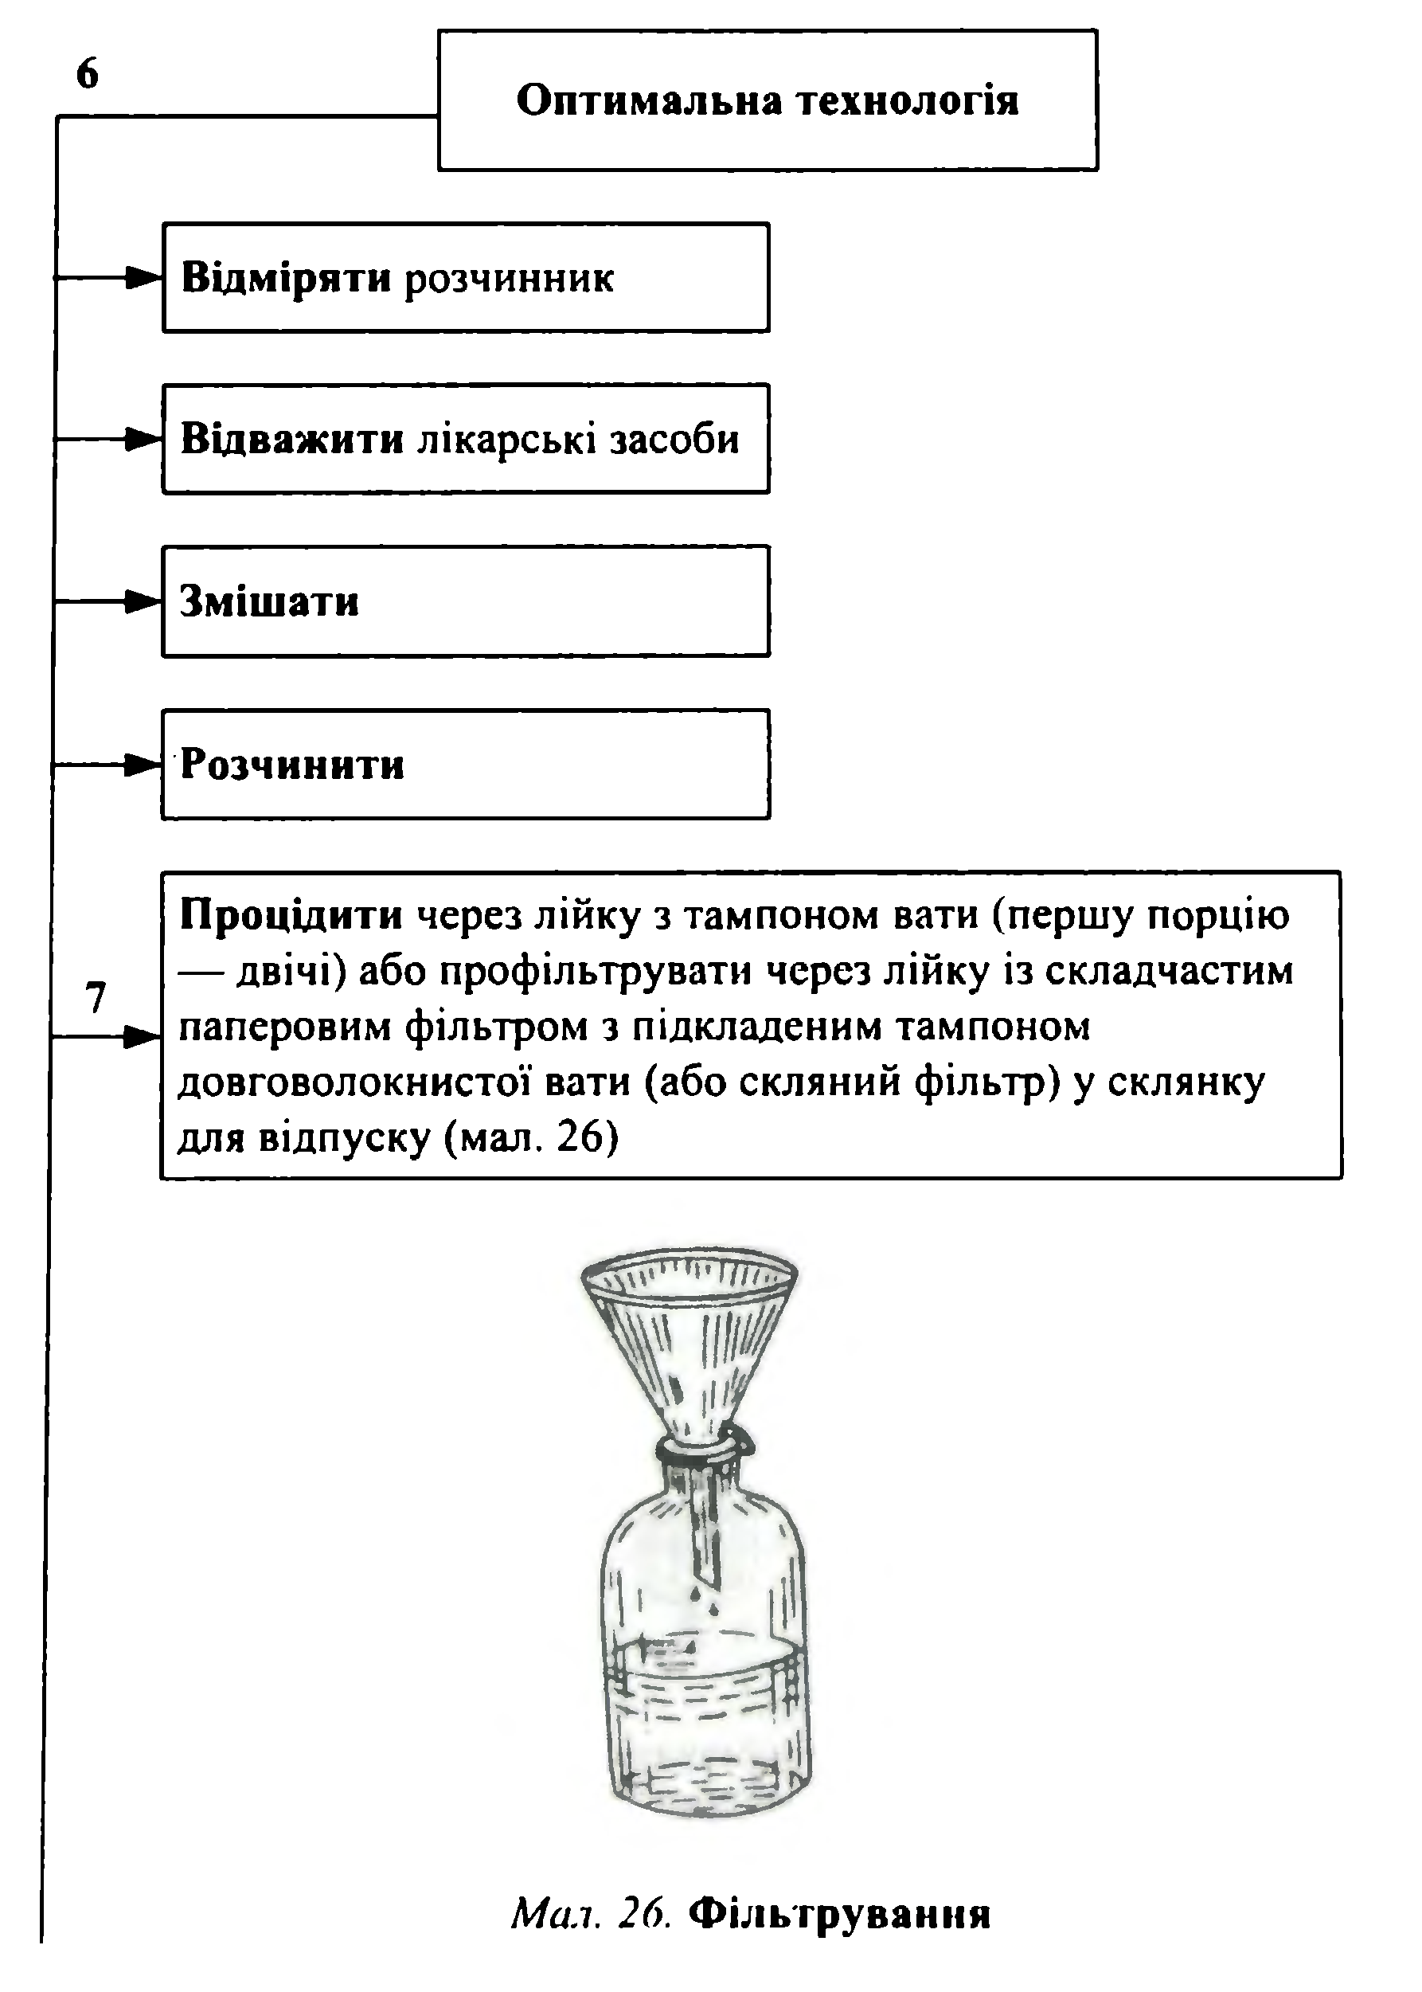
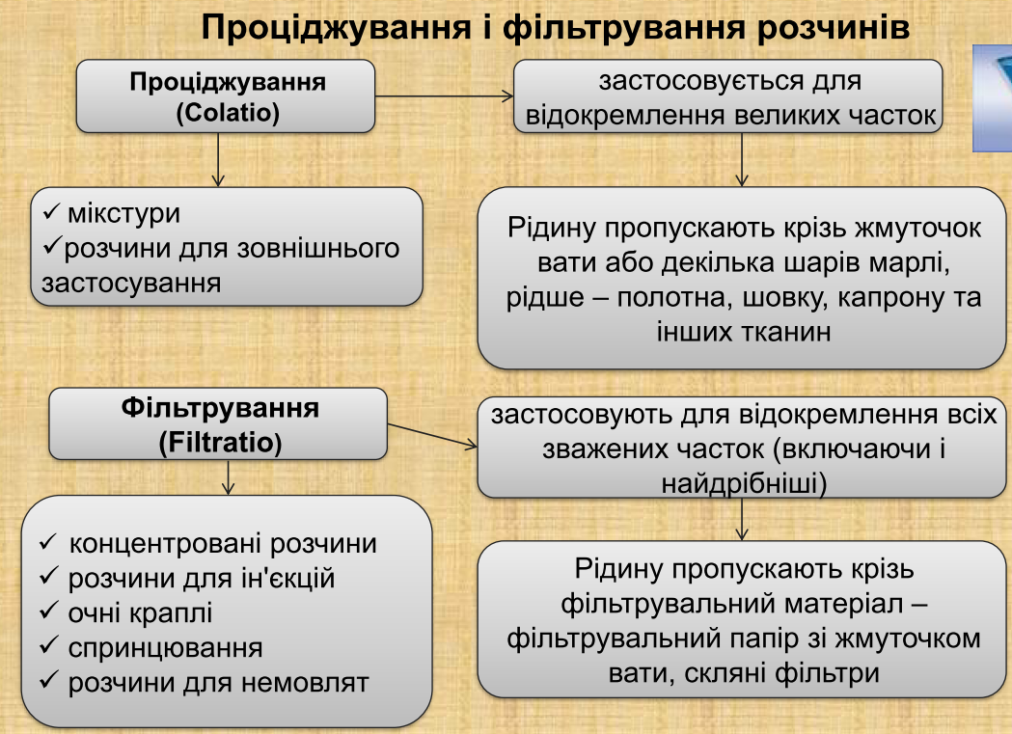

Slide 11
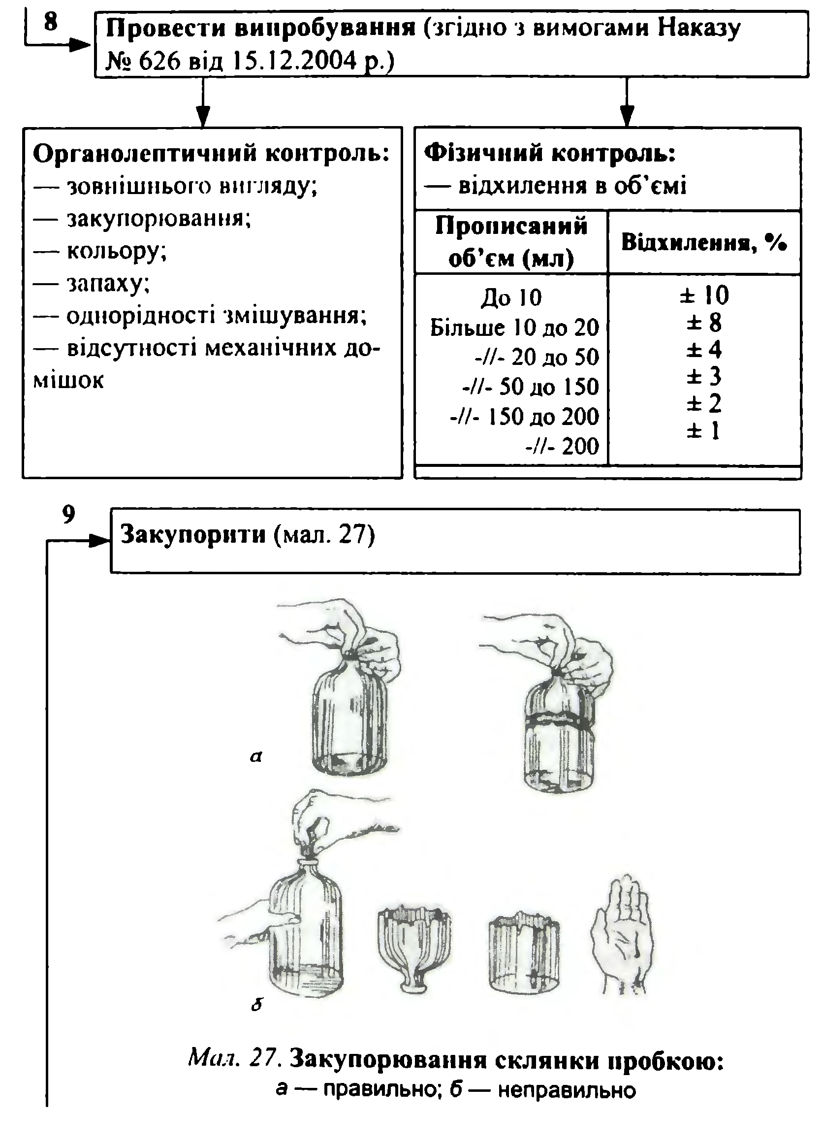
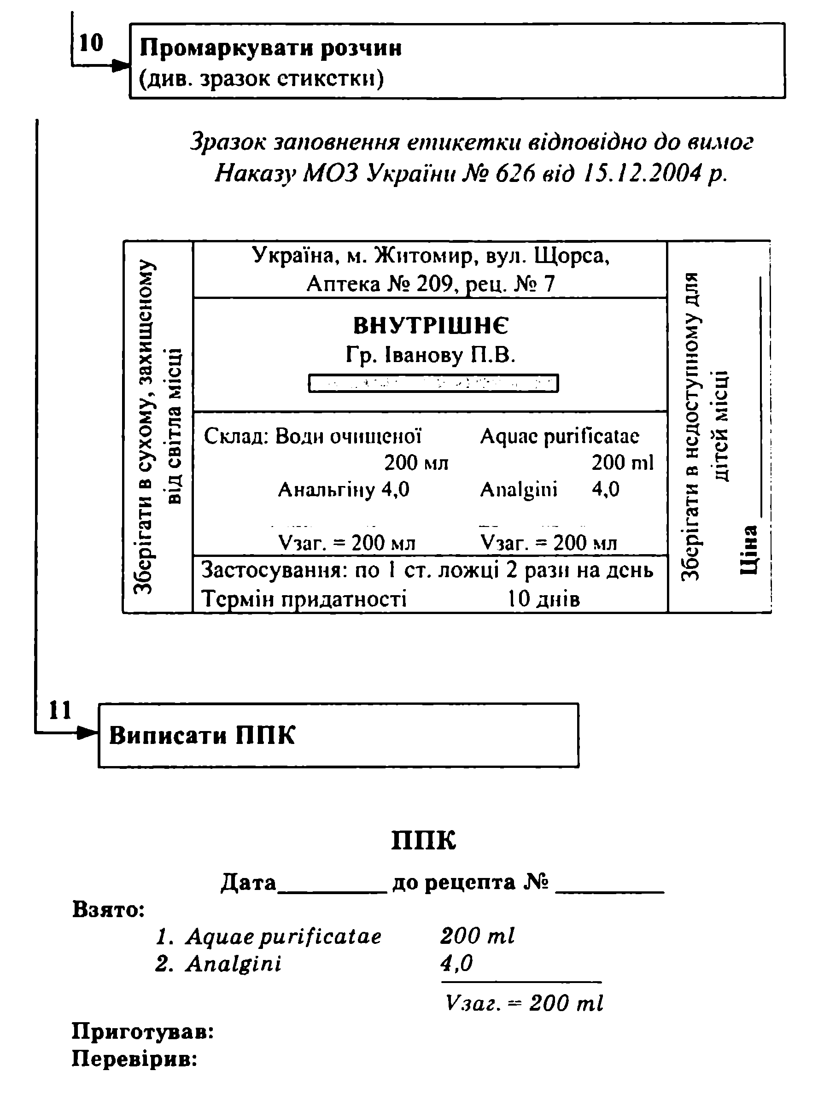

Slide 12
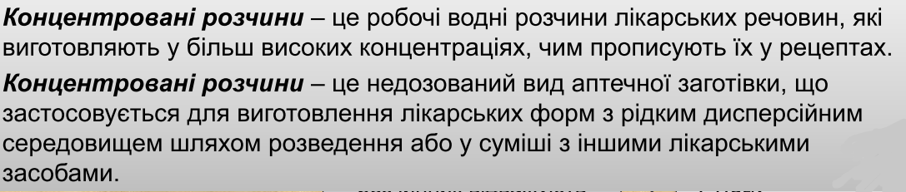
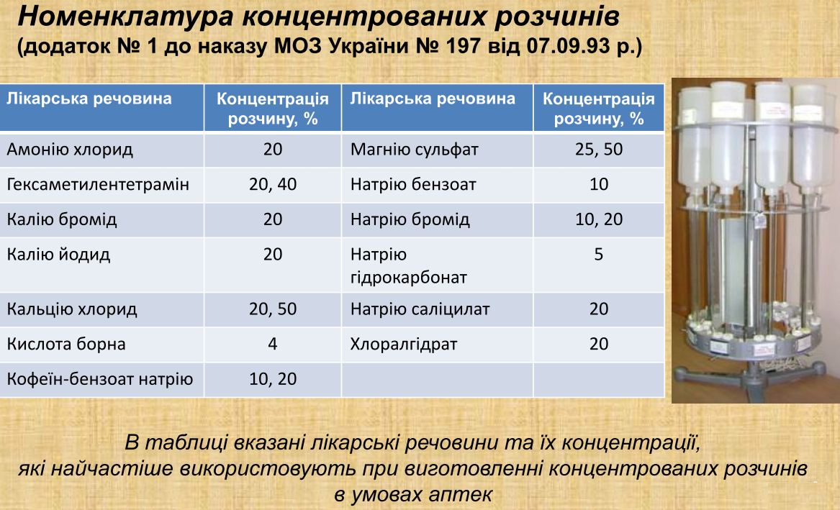
Концентровані розчини

Slide 13
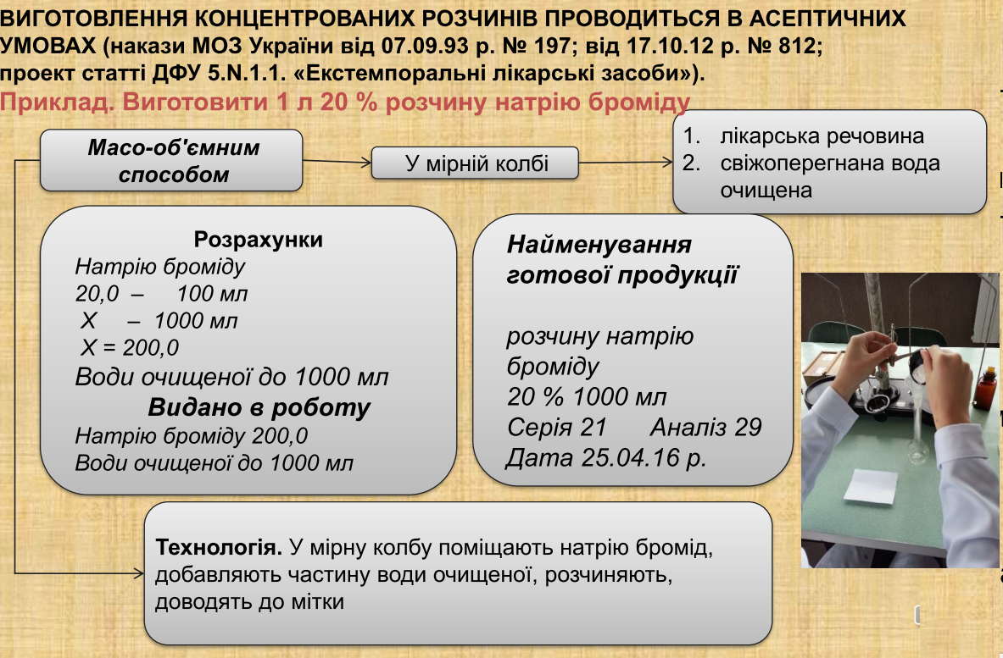
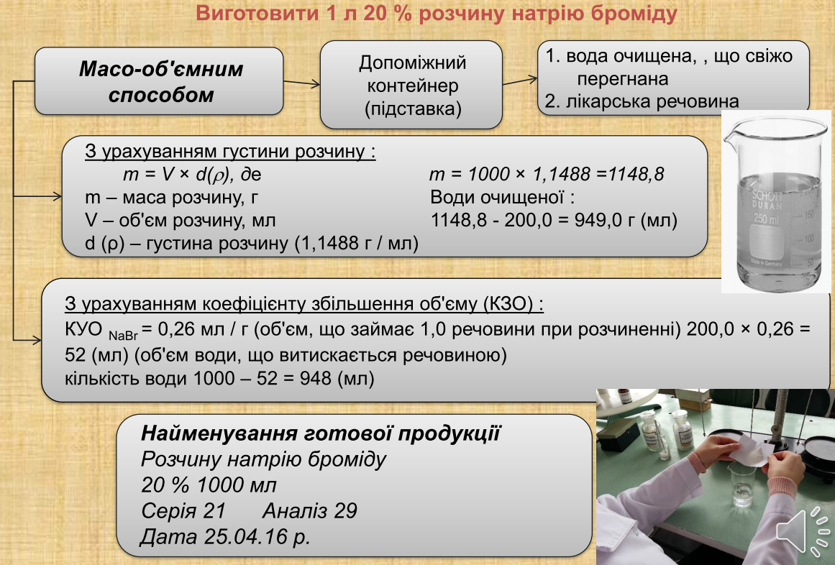
Виготовлення концентрованих розчинів

Slide 14
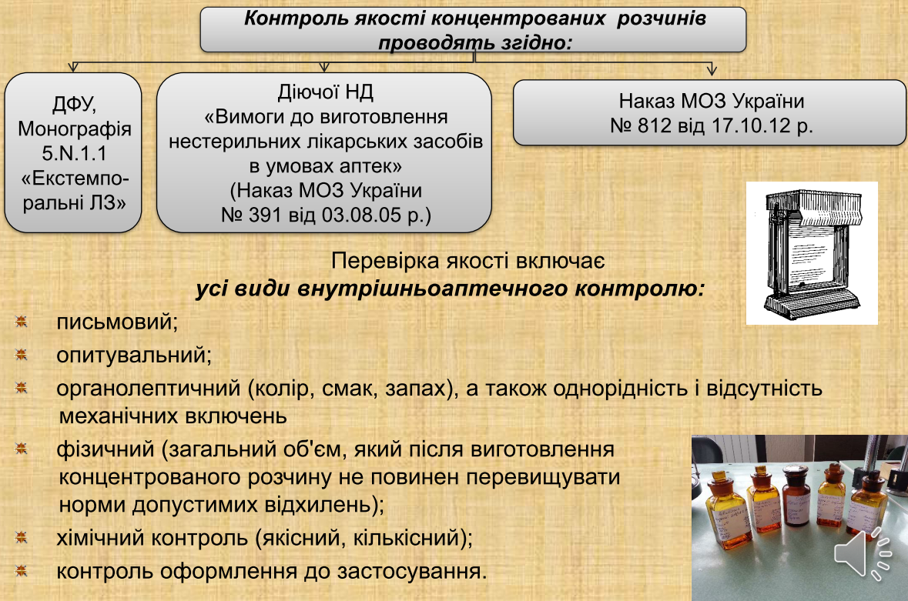
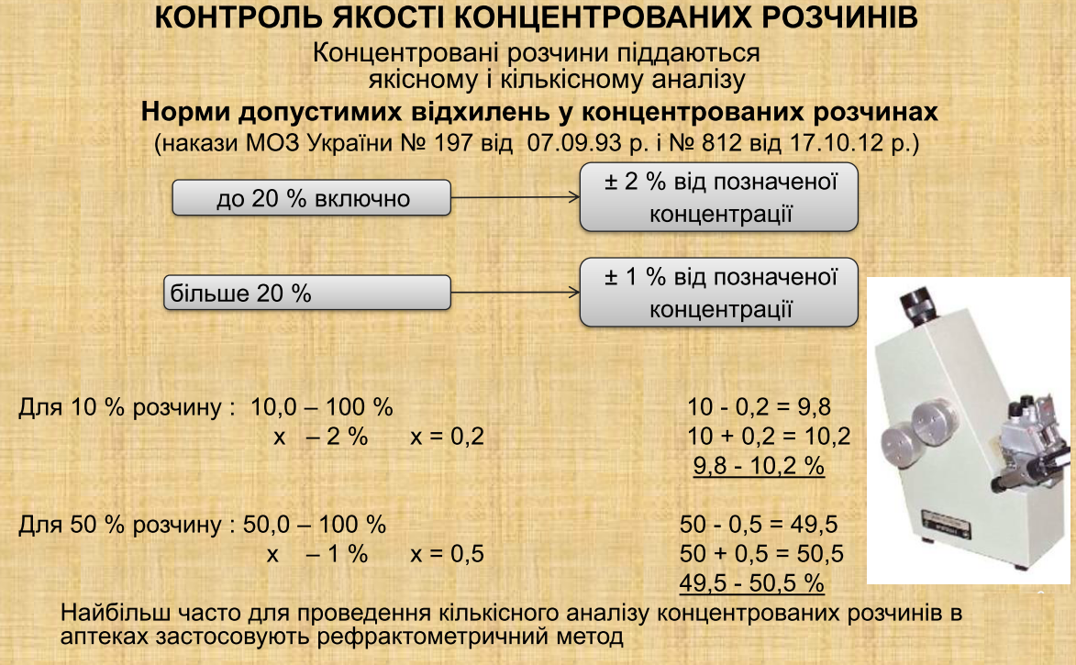
Контроль якості концентрованих розчинів

Slide 15
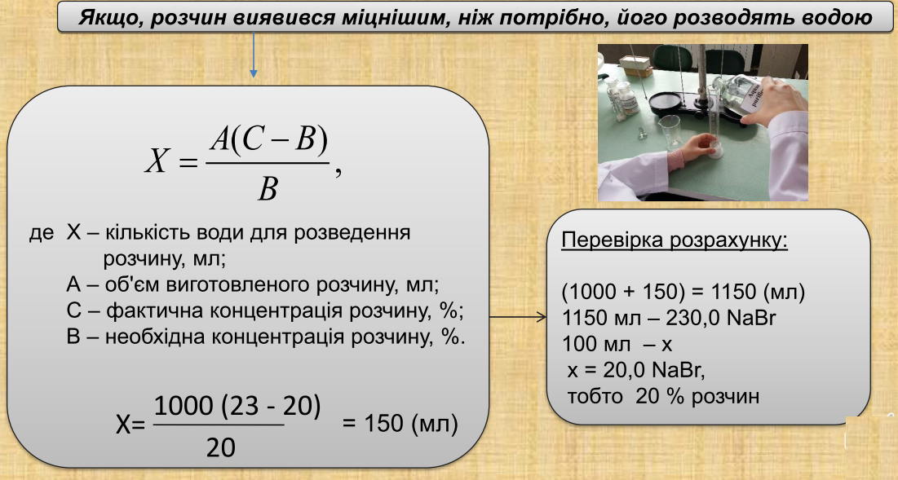
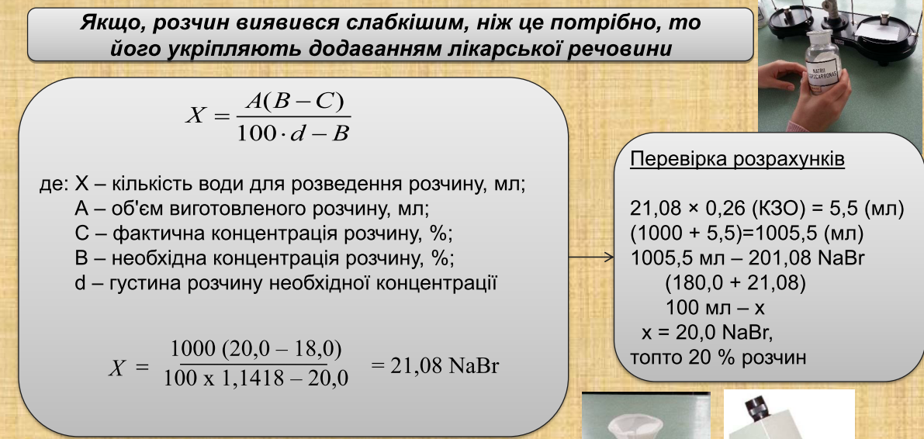
Розведення та укріплення концентрованих розчинів

Slide 16

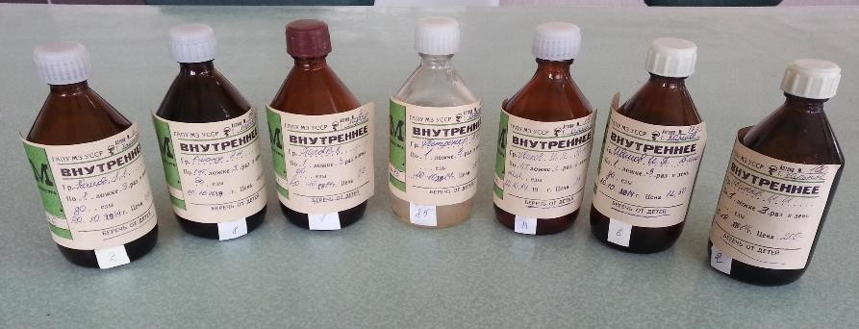
Мікстури - це лікарські форми, які готують шляхом змішування або розчинення у різних рідких основах (воді, спирті, гліцерині, рослинних оліях та ін.) кількох твердих речовин (рослинні і нерослинні порошки), або при змішуванні рідин (розчини, настої, відвари, настойки, рідкі екстракти та ін.).
Характеристика мікстур як ЛФ. Перевірка доз отруйних, наркотичних і сильнодіючих лікарських засобів.

Slide 17
Нормативна база : ДФУ стаття 5.N.1.1, проект доповнення до статті ДФУ 5.N.1.1, накази МОЗ України № 197 від 07.09.93 р. і № 812 від 17.10.12 р.)
Мікстури можуть бути прозорими, каламутними і навіть з осадом. Перед споживанням останні слід збовтувати. Призначають мікстури переважно всередину, рідше ректально, зовнішньо, парентерально. Мікстури є магістральною лікарською формою. Виписують їх розгорнутим або напівскороченим способом. Для виписування мікстури необхідні такі вихідні дані: дози лікарських засобів, що входять до складу мікстури; об`єм мікстури на один прийом (дозують тільки ложками); кількість прийомів. Як правило, мікстуру як нестійку лікарську форму відпускають на 10-12 прийомів (на 3-4 дні).
Rp.: Analgini 3,0
Kalii bromidi 4,0
Aquae purificatae 200 ml Tincturae Belladonnae 5 ml Tincturae Valerianae 10 ml
M. D. S. По 1 столовій ложці 3 рази на день
Підпис лікаря
Печатка лікаря

Slide 18
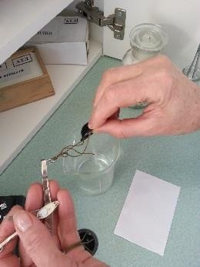
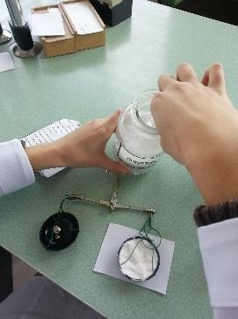
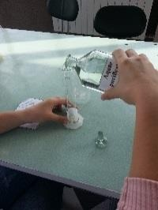










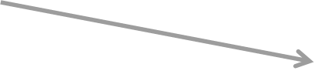










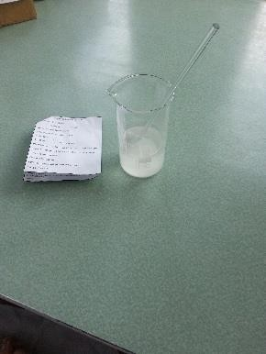
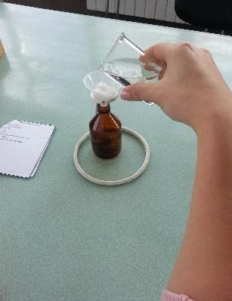

Загальна технологія рідких лікарських форм.
(проект доповнення до статті ДФУ 5.N.1.1, наказ МОЗ України № 197 від 07.09.93 р. )
Відмірювання у допоміжний
контейнер розрахованої кількості води очищеної
щоб уникнути взаємодії лікарських речовин
отруйні
сильнодіючі
речовини загального списку з урахуванням їх розчинності та інших фізико-хімічних властивостей
Розчинення сухих лікарських речовин при перемішуванні, проціджування в контейнер для відпустку
сильнодіючі речовини
речовини загального списку в послідовності прописування у рецепті
Додавання концентрованих розчинів

Slide 19
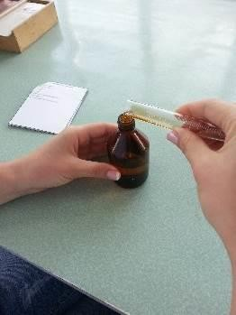
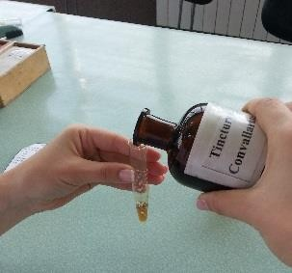



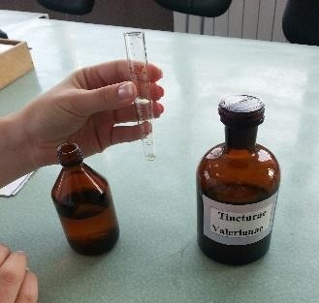



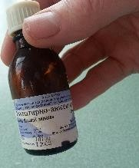

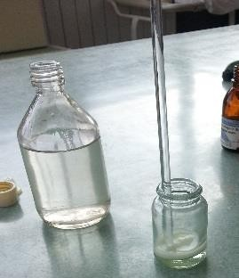
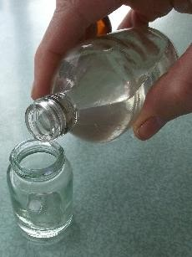
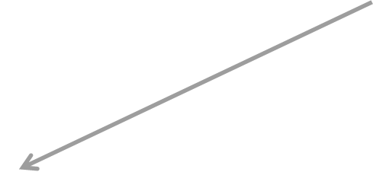







ПРАВИЛА ВВЕДЕННЯ В МІКСТУРИ РІДКИХ ЛІКАРСЬКИХ
ЗАСОБІВ
(проект доповнення до статті ДФУ 5.N.1.1, наказ МОЗ України № 197 від 07.09.93 р. )
1. Водні пахучі і нелеткі рідини (цукровий сироп, ароматні води) додають до водного розчину в останню чергу в контейнер для відпустки
Додавання смакових і цукрових сиропів ароматних вод, настойок,
рідких екстрактів, спиртових та інших рідин
2. Спиртові рідини (настойки) додають в
порядку збільшення концентрації етанолу
:
сильнодіючі засоби (адонізид, настойка беладонни)
загального списку (настойки кропиви собачої, конвалії та ін.)
пахучі і летючі настоянки додають в останню чергу (настойка м'яти, валеріани)
3. Пахучі і летючі рідини (нашатирно- анісові краплі, грудний еліксир) додають до мікстури в останню чергу шляхом змішування з цукровим сиропом (при його наявності в прописі) або з рівною кількістю мікстури

Slide 20
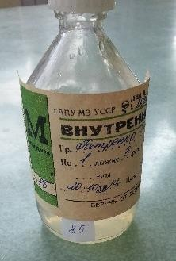
ТЕХНОЛОГІЯ МІКСТУР З ВИКОРИСТАННЯМ КОНЦЕНТРОВАНИХ РОЗЧИНІВ
(проект доповнення до статті ДФУ 5.N.1.1, наказ МОЗ України № 197 від 07.09.93 р.
а) Rp.: Natrii hydrogenocarbonatis 2,0 Sirupi simplicis 10 ml Tincturae Valerianae 6 ml Aquae purificatae 200 ml M. D. S. По 1 столовій ложці 3 рази на день Підпис лікаря Печатка лікаря | б) Rp.: Natrii hydrogenocarbonatis 2,0 Sirupi simplicis 10 ml Tincturae Valerianae 6 ml Aquae purificatae ad 200 ml M. D. S. По 1 столовій ложці 3 рази на день Підпис лікаря Печатка лікаря
Необхідно розрахувати :
об’єм мікстури
кількість концентрованих розчинів
кількість води очищеної

Slide 21

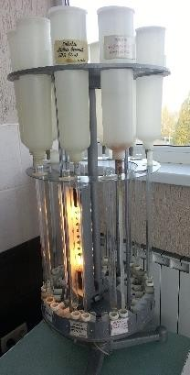
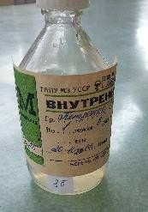
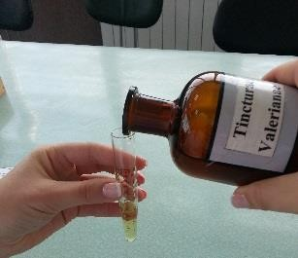
ТЕХНОЛОГІЯ МІКСТУР З ВИКОРИСТАННЯМ КОНЦЕНТРОВАНИХ РОЗЧИНІВ
ППК (зворотний бік) Розчину натрію гідрокарбонату 5 % (1:20) 2,0 х 20 = 40 (мл) Води очищеної а) 200 – 40 = 160 (мл) б) 200 – (40 + 10 + 6) = 144 (мл) | ППК (лицевий бік) Дата № рец. Aquae purificatae 160 ml (144 ml) Sol. Natrii hydrogenocarbonatis 5 % (1:20) 40 ml Sirupi simplicis 10 ml Tincturae Valerianae 6 ml a) Vзаг. = 216 ml б) Vзаг. = 200 ml Приготував : Перевірив :
Оформлення до відпуску :
№ рецепту, етикетка «Мікстура».

Slide 22



ВИГОТОВЛЕННЯ РІДКИХ ЛІКАРСЬКИХ ФОРМ ШЛЯХОМ РОЗЧИНЕННЯ СУХИХ ЛІКАРСЬКИХ РЕЧОВИН У КІЛЬКОСТІ ДО 3 %
Якщо сухі речовини, концентровані розчини яких відсутні, входять у сумарній кількості до 3 % від загального об’єму мікстури, то їх розчиняють у відміряній кількості води очищеної або іншої водної рідини без урахування КЗО, тому що вони незначно змінюють об'єм розчину, що вкладається у норми допустимих відхилень згідно з наказом МОЗ України № 197 від 07.09.93 р.).
Rp.: Analgini 3,0
Kalii bromidi 4,0 Aquae purificatae 200 ml Tincturae Belladonnae 5 ml Tincturae Valerianae 10 ml
M. D. S. По 1 столовій ложці 3 рази на день
Підпис лікаря Печатка лікаря

Slide 23
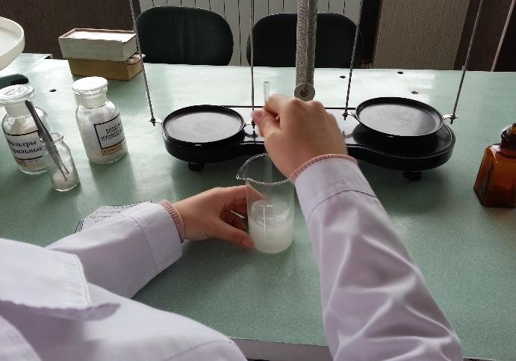

ВИГОТОВЛЕННЯ РІДКИХ ЛІКАРСЬКИХ ФОРМ ШЛЯХОМ РОЗЧИНЕННЯ СУХИХ ЛІКАРСЬКИХ РЕЧОВИН У КІЛЬКОСТІ ДО 3 %
Даний лікарський препарат - опалесцентна мікстура, до складу якої входять сильнодіючі засоби - анальгін і настойка красавки, а також пахуча настойка валеріани. Перевіряємо дози сильнодіючих засобів
ППК (зворотний бік) Vзаг. = 200 + 5 + 10 = 215 (мл) % анальгіну 215 мл – 3,0 100 мл – х Х = (3,0 х 100) / 215 = 1,4 % < 3 % КЗО анальгіну = 0,68 0,68 х 3 = 2,04 (мл) (V води, що витісняється анальгіном) норма допустимого відхилення 1 % від об'єму більше 200 мл 215 мл – 100 % 2,15 мл – 1 % 2,04 мл < 2,15 мл КЗО не враховують Розчину калію броміду 20 % (1:5) 4,0 х 5 = 20 мл Води очищеної 200 мл – 20 мл = 180 (мл) | ППК (лицевий бік) Дата № рец. Aquae purificatae 180 ml Analgini 3,0 Solutionis Kalii bromidi 20 % (1:5) 20 ml Tincturae Belladonnae 5 ml Tincturae Valerianae 10 ml Vзаг. = 215 ml Приготував : Перевірив :

Slide 24
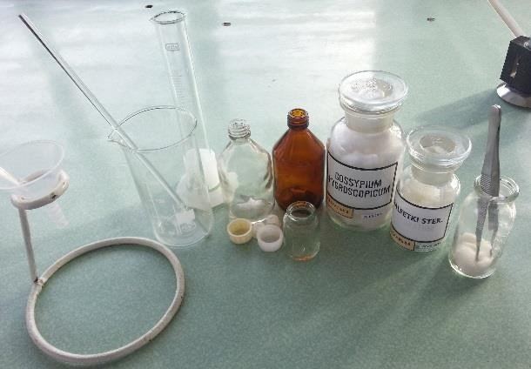





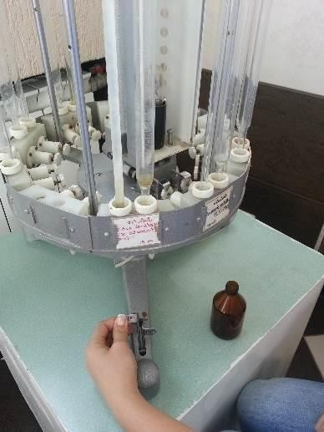



















ВИГОТОВЛЕННЯ РІДКИХ ЛІКАРСЬКИХ ФОРМ ШЛЯХОМ РОЗЧИНЕННЯ СУХИХ ЛІКАРСЬКИХ РЕЧОВИН
Технологія мікстур
Відмірюють у допоміжний контейнер розраховану
кількість води очищеної
Поміщають у контейнер відважену кількість анальгіну, розчиняють при перемішуванні
Проціджують розчин через
жмуток довговолокнистої вати у контейнер для відпуску
Оформлення до відпуску :
№ рецепту, етикетка
«Внутрішнє», додаткові етикетки «Зберігати у темному прохолодному місці»,
«Берегти від дітей»
Відмірюють за допомогою бюреткової системи концентрований розчин калію броміду у
контейнер для відпуску
Першою у контейнер для відпуску додають настойку беладонни
сильнодіючий засіб, який виготовлений на 40 % етанолі
В останню чергу відмірюють і поміщають в контейнер настойку валеріани
пахучий засіб, який виготовлений на 70
% етанолі
Закупорюють контейнер, оформляють до відпуску

Slide 25



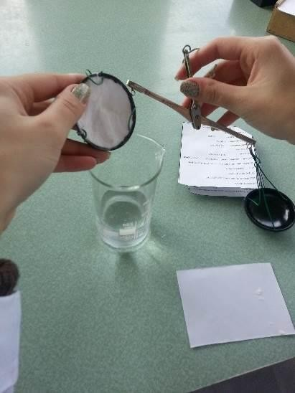
ВИГОТОВЛЕННЯ РІДКИХ ЛІКАРСЬКИХ ФОРМ ШЛЯХОМ РОЗЧИНЕННЯ СУХИХ ЛІКАРСЬКИХ РЕЧОВИН У КІЛЬКОСТІ 3 % ТА БІЛЬШЕ
Рідкі лікарські форми, до складу яких входять сухі лікарські речовини у сумарної кількості 3 % і більше від об'єму мікстури, при відсутності концентрованих розчинів виготовляють шляхом розчинення у розрахованому об'ємі води з урахуванням КЗО, тобто об'єм води, що витискається сухою речовиною при розчинені, перевищує норму допустимих відхилень (наказ МОЗ України № 197 від 07.09.93 р.)
Rp.: Kalii iodidi
Natrii bromidi ana 5,0 Glucosi 15,0 Aquae purificatae 180 ml
M. D. S. По 1 столовій ложці 3 рази на день
Підпис лікаря Печатка лікаря

Slide 26
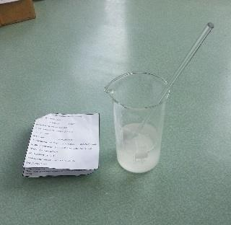
ВИГОТОВЛЕННЯ РІДКИХ ЛІКАРСЬКИХ ФОРМ ШЛЯХОМ РОЗЧИНЕННЯ СУХИХ ЛІКАРСЬКИХ РЕЧОВИН У КІЛЬКОСТІ 3 % ТА БІЛЬШЕ
ППК (зворотний бік)
Vзаг. = 180 мл
% глюкози
180 мл – 15,0
100 мл – х
х = (15,0 х 100) / 180 = 8,3 % > 3 %
КЗО глюкози (вол. 10 %) = 0,69 0,69 х 15 = 10,35 (мл) (об'єм води, що витісняється глюкозою)
норма допустимого відхилення – 2 % від об'єму 150-200 мл
180 мл – 100 %
3,6 мл – 2 % 10,35 мл < 3,6 мл
КЗО необхідно враховувати Розчину калію йодиду 20 % (1 : 5)
5,0 х 5 = 25 мл
Розчину натрію броміду 20 % (1 : 5)
5,0 х 5 = 25 мл
Води очищеної
180 мл – (25 + 25 + 10,35) =
119,65 (мл) ≈ 120 мл

Slide 27










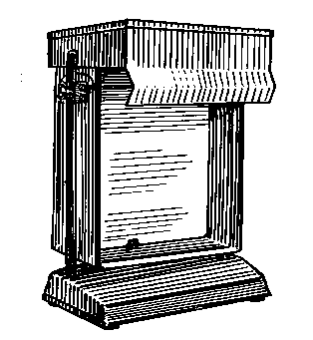
ОЦІНКА ЯКОСТІ ТА ОФОРМЛЕННЯ ДО ВІДПУСКУ РІДКИХ ЛІКАРСЬКИХ ПРЕПАРАТІВ
Контроль якості рідких лікарських препаратів проводять згідно :
ДФУ,
Монографія
5.N.1.1
Стандарту «Настанови
«Вимоги до виготовлення нестерильних лікарських засобів в умовах аптеки» СТ-Н МОЗУ 42-4.5:2015
(наказ МОЗ України
№ 398 від 01.07.15 р.).
Наказу МОЗ України
№ 812 від 17.10.12 р.
Перевірка якості включає всі види внутрішньоаптечного контролю :
Письмовий
Опитувальний
Органолептичний (колір, смак, запах), а також однорідність і відсутність механічних домішок
Фізичний (загальний об'єм, який після виготовлення лікарського препарату не повинен перевищувати норм допустимих відхилень)
Хімічний контроль (вибірково)
Контроль при відпуску

Slide 28







ОЦІНКА ЯКОСТІ ТА ОФОРМЛЕННЯ ДО ВІДПУСКУ РІДКИХ ЛІКАРСЬКИХ ПРЕПАРАТІВ
Оформлення до відпуску :
Номер рецепту
Етикетка «Внутрішнє» або «Мікстура»;
Розчини, до складу яких входять отруйні речовини, опечатують, оформляють сигнатурою і додатковою етикеткою «Поводитися з обережністю»;
Оформляють додатковою етикеткою «Берегти від дітей», якщо лікарський препарат вимагає особливих умов зберігання, наклеюють етикетки
«Зберігати в прохолодному місці», «Перед вживанням збовтувати» та ін.

Slide 29
Особливі випадки виготовлення розчинів
Повільно розчинні лікарські засоби у воді кімнатної температури потребують: гарячого розчинника, подрібнення або розчинника кімнатної температури.
ГАРЯЧОГО РОЗЧИННИКА:
• кислота борна;
• натрію тетраборат;
• кофеїн-основа;
• кодеїн-основа;
• кальцію глюконат;
• фурацилін;
• етакредину лактат;
• глюкоза (> 4 %);
• дибазол та ін.
ПОДРІБНЕННЯ (ЗАЛЕЖНО ВІД ПРИЗНАЧЕННЯ):
• міді сульфат;
• магнію сульфат.
Розчинника кімнатної температури (щоб уникнути гідролізу —виділення С02):
• натрію гідрокарбонат.

Slide 30


Slide 31

Розчини фурациліну
Фурацилін — це лікарський засіб, малорозчинний у воді (1:4200).
Для підсилення фармакологічної дії розчин його готують на 0,9 % ізотонічному розчині натрію хлориду.

Slide 32


Slide 33

Розчини йоду (розчин Люголя)
Йод — кристалічний світлочутливий, барвний, леткий сильнодіючий лікарський засіб, здатний руйнувати метали, розчинний у воді (1:5000). У медичній практиці найпоширенішими є розчини за прописом автора Люголя для застосування:
• орального — 5% ;
• зовнішнього — 1 %.

Slide 34



Slide 35


Slide 36


Slide 37
Краплі - це рідкі лікарські форми для внутрішнього і зовнішнього застосування, дозується краплями.
Крапельне дозування -єдиний відмітна ознака цієї лікарської форми. Краплі прописують в невеликих обсягах: від 5 до 30 мл. У самостійну групу їх виділяють тому, що містяться в них лікарські речовини дані в такій концентрації, що для разового прийому достатньо кількох крапель.

Slide 38

У зв'язку з високою концентрацією лікарських речовин, в порівнянні з мікстурами, в краплях відносно частіше зустрічаються хімічні несумісності.

Slide 39

Класифікація крапель

Slide 40
Особливості технології крапель
Малий обсяг відпускаються крапель вносить деякі особливості їх технологію, головним чином в стадію проціджування істинних розчинів.
Для того щоб зберегти необхідну концентрацію лікарських речовин і обсяг, лікарська речовина розчиняють приблизно половину кількості розчинника.
Отриманий розчин проціджують через ватний тампон, попередньо промитий водою очищеною.
Інша кількість розчинника проціджують через той самий тампон.
Раціонально в технології крапель (крім очних) використовувати концентровані розчини.

Slide 41

Технологічні стадії приготування крапель

Slide 42

Особливості технології водних крапель масо-об’ємним способом

Slide 43


Стадії приготування крапель

Slide 44


Slide 45


Slide 46
Стандартні фармакопейні препарати — це водні розчини (заводського виробництва) деяких твердих, рідких або газоподібних лікарських речовин у чітко визначеній концентрації, зазначеній у відповідних статтях чинних нормативних актів.
Вони легко змішуються з водою, тому їх розчини готують безпосередньо у контейнері для відпуску, в який першою відмірюють розраховану кількість очищеної води, а потім додають фармакопейні рідини. Лише за потреби їх проціджують.
Стандартні рідини можуть мати одну назву — хімічну або ж дві назви: хімічну і умовну, залежно від чого розрахунки їх кількості будуть різними.

Slide 47


Slide 48

3. І група
Стандартні фармакопейні розчини, що мають дві назви

Slide 49


АЛГОРИТМ
практичного тренінгу розрахунків розведення фармакопейних розчинів

Slide 50


АЛГОРИТМ
практичного тренінгу розрахунків розведення фармакопейних розчинів

Slide 51


АЛГОРИТМ
практичного тренінгу розрахунків розведення фармакопейних розчинів

Slide 52


Стадії приготування неводних розчинів

Slide 53

Основні правила приготування неводних розчинів на нелетких розчинниках (гліцерині і оліях)

Slide 54
АЛГОРИТМ практичного тренінгу виготовлення неводних(гліцеринових і олійних) розчинів
1. Готувати за масою, безпосередньо в сухій, чистій склянці для відпуску, підібраній відповідно до кількості та властивостей компонентів:
• старувати склянку;
• відважити розчинник;
• відважити і через суху лійку додати сухі лікарські засоби;
• перемішати вміст склянки (це прискорить процес дифузії);
• закрити склянку поліетиленовою пробкою;
• помістити (у разі потреби) на водяну баню і підігріти (» 40 °С) для зменшення в’язкості до повного розчинення лікарських засобів.

Slide 55
АЛГОРИТМ практичного тренінгу виготовлення неводних(гліцеринових і олійних) розчинів
2. Використати:
• соняшникову олію (якщо в рецепті не вказано яку);
• фенол для виготовлення розчинів: гліцеринових — рідкий; олійних — кристалічний.
3. Розчинити леткі лікарські засоби (камфору, ментол, тимол) у заздалегідь злегка підігрітому розчиннику у склянці, закритій пробкою.
4. Процідити олійні і гліцеринові розчини лише у разі потреби, через марлю:
• іхтіол і густі екстракти розтирати в ступці з частиною гліцерину;
• розчин йоду на гліцерині (Люголя), що має склад:
— йоду 1,0
— калію йодиду 2,0
— води очищеної 2 ч.
— гліцерину 95 ч.
Готувати за попередньо наведеним алгоритмом:
— розчинити йод у концентрованому водному розчині калію йодиду;
— додати за масою гліцерин.

Slide 56

Х=500*40/95

Slide 57
Визначення поняття ВМС
Розчини високомолекулярних сполук (BMC) — це дифільні сполуки, які складаються із великих молекул з молекулярною масою від декількох тисяч до мільйона і більше, що мають форму довгих витягнутих ланцюжків(фібрілярні) або згорнутих клубочків(глобулярні).
BMC займають проміжне місце між дійсними і колоїдними розчинами.
З дійсними розчинами BMC об’єднує:
— гомогенність;
— здатність існувати без стабілізатора необмежений проміжок часу (агрегативна і термодинамічна стійкість);
— самовільність розчинення.
З колоїдними розчинами BMC об’єднує:
— велика молекулярна маса;
— слабка дифузійна здатність;
— непрозорість у відбитому світлі.

Slide 58

Класифікація ВМС
*Набухання — самовільний процес збільшення об’єму BMC за рахунок поглинання розчинника.

Slide 59

Класифікація ВМС

Slide 60
РОЗЧИНИ ОБМЕЖЕНО НАБУХАЮЧИХ BMC
Розчини крохмалю
Крохмаль у холодній воді не утворює розчинів, у гарячій — набухає, утворюючи клейстер.
Готують:
• за масою;
• якщо концентрація розчину в рецепті не зазначена: розчин 2 % (1:50):
— крохмалю 1 частина;
— холодної води 4 частини;
— гарячої води 45 частин.
Застосовують:
• орально як обволікальний засіб;
• зовнішньо — для клізм.

Slide 61
РОЗЧИНИ ОБМЕЖЕНО НАБУХАЮЧИХ BMC
Розчини метилцелюлози (МЦ)
Метилцелюлоза — це волокнистий або гранульований продукт білого, інколи жовтуватого кольору без запаху і смаку, що розчиняється тільки в холодній воді, гліцерині, не розчиняється в гарячий воді, але набухає в ній.
РОЗЧИНИ ГОТУЮТЬ ТАК:
• залити МЦ гарячою (80—90°С) водою (1/2 від прописаного об’єму);
• залишити для набухання при кімнатній температурі на 2 год;
• додати решту холодної води;
• перемішати;
• поставити у холодильник на 10—13 год. до повного переходу МЦ у розчин;
• процідити через скляний фільтр № 2.
• Використовують:
— 4 % розчин МЦ як стабілізатор для суспензій і емульсій;
— 2% розчин МЦ в очних краплях як пролонгатор.

Slide 62
РОЗЧИНИ ОБМЕЖЕНО НАБУХАЮЧИХ BMC
Розчини желатину
Желатин — це суміш білкових речовин тваринного походження, продукт часткового гідролізу колагену, казеїну, що міститься в шкірі, хрящах, сухожилках і кістках тварин. Містить солі кальцію, чим обумовлена його здатність підвищувати зсідання крові. Висококонцентровані розчини використовують для зупинки кровотеч: шлункових, кишкових, легеневих. При набуханні желатин утворює пружні драглі, які при нагріванні переходять у розчин.
РОЗЧИН ГОТУЮТЬ ТАК:
• залити у старованій фарфоровій чашці сухий желатин 10-тикратною кількістю очищеної води;
• залишити на 30—60 хв для набухання;
• додати решту води;
• нагріти до повного розчинення (просвітлення);
• процідити через подвійний шар марлі в контейнер для відпуску;
• відпустити з етикеткою „Зберігати в прохолодному місці”, з вказівкою „Перед вживанням підігріти!”.

Slide 63


РОЗЧИНИ НЕОБМЕЖЕНО НАБУХАЮЧИХ BMC
Пепсин
Пепсин — протеолітичний фермент, одержаний із слизових оболонок шлунка свиней. При стандартизації його розводять молочним або буряковим цукром.
Протеолітичну дію пепсин виявляє в підкисленому середовищі (рН = 1,8—2,0), у зв’язку з чим його і прописують разом із хлоридною кислотою, яка активує і стабілізує його в розчинах.
Застосовують 2 %; 3 %; 4,5 % розчини пепсину.

Slide 64
Колоїдні розчини
Колоїдні розчини — ультрамікрогетерогенні системи, у яких структурною одиницею є комплекс молекул, атомів та йонів, що називається міцелою. Ці розчини є проміжними між молекулярно-дисперсними (справжніми розчинами) і грубодисперсними системами (суспензіями і емульсіями).
Основні властивості колоїдних розчинів:
•слабо дифундують, не діалізують;
•розсіюють світло;
•властивий хаотичний рух міцел;
•агрегативно і термодинамічно нестійкі (властива коагуляція).
•седиментаційно стійкі.
*Седиментація — це процес осідання часток під дією сили ваги;
•не мають властивості оборотності;
•мають низький осмотичний тиск;
•„старіють” при тривалому зберіганні;
•руйнуються під дією: світла, електролітів, зміни температури, рН середовища.
*Коагуляція — процес об’єднання між собою часток у дисперсних системах з утворенням крупніших комплексів;

Slide 65


Slide 66

Характеристика суспензій
Суспензії — зависі, що є мікрогетерогенними, важко дозованими дисперсними системами, дисперсною фазою яких виступають подрібнені порошкоподібні лікарські засоби, нерозчинні в рідкому дисперсійному середовищі:
— очищеній воді;
— водних витяжках;
— гліцерині;
— жирних оліях та ін.

Slide 67
Випадки утворення суспензій
1. Лікарський засіб нерозчинний у даному розчиннику (окис цинку, камфора, глина біла в поєднанні з водою).
2. Завищена межа розчинності (розчин кислоти борної 5 %).
3. При змішуванні двох розчинників погіршуються умови розчинності лікарських речовин (заміна розчинника).
4. Внаслідок хімічної взаємодії двох розчинних лікарських засобів у даному розчиннику утворюється нова речовина, нерозчинна в ньому: (СаСІ2 + NaHCO3 -> СаСО3 + ...).
Утворюються
грубі суспензії
Утворюються
тонкі суспензії

Slide 68


Методи отримання суспензій

Slide 69


Slide 70


Приготування суспензій з гідрофільних лікарських засобів
Гідрофільні лікарські засоби змочуються дисперсійним середовищем і навколо кожної частинки утворюється водна (сольватна) оболонка, яка перешкоджає їх злипанню в більші агрегати, тому готують такі суспензії без додавання стабілізаторів.

Slide 71





Приклад приготування суспензії з гідрофільним лікарським засобом
Методом диспергування

Slide 72

Приготування суспензій із гідрофобних лікарських засобів
Технологія приготування
Гідрофобні лікарські засоби не змочуються водою, і простим розтиранням з рідиною стійкої суспензії їх отримати не можна, потрібно додати стабілізатори залежно від ступеня гідрофобності лікарських засобів: вони утворять на поверхні частинок сольватні оболонки і попередять їх злипання (агрегацію).
• Змішують подрібнений порошок зі стабілізатором і частиною дисперсійного середовища в кількості 1/2 від суми гідрофобної речовини і стабілізатора;
• Диспергують доти, поки кожна частинка не буде покрита сольватною оболонкою;
• Змивають одержану пульпу солевим розчином (або водою) у контейнер для відпуску.

Slide 73





Приготування суспензій із гідрофобних лікарських засобів
Стабілізатори

Slide 74
Суспензії сірки
Сірка належить до особливих лікарських засобів з різко вираженими гідрофобними властивостями.
Вона адсорбується на поверхні повітряних бульбашок і її частинки спливають на поверхню у вигляді пінистого шару.
• Не застосовують:
— звичайні стабілізатори (зменшують фармакологічну дію сірки);
— медичне мило, якщо в суспензію входять солі важких або лужноземельних металів, кислоти (утворюють нерозчинні осади).
Для стабілізації використовують калійне мило (зелене мило) із розрахунку на 1,0 сірки — 0,1 —0,2 мила, за вказівкою лікаря.

Slide 75



Приклад приготування суспензії сірки

Slide 76
Алгоритм приготування суспензій
конденсаційним методом
Цей метод дає можливість одержати опалесцентні або каламутні мікстури — тонші суспензії, ніж при механічному диспергуванні (розмір частинок 0,1 — 1 мкм).
Опалесцентні мікстури утворюються при змішуванні водних розчинів або водних рідин із спиртовими настоянками і екстрактами.
При цьому концентрація спирту зменшується і екстрактивні речовини, які розчинні лише в міцному етиловому спирті, виділяються з настоянок і екстрактів у вигляді осаду.
Спиртові настоянки додають частинами останніми до готової мікстури, збовтуючи (щоб уникнути різкої зміни концентрації етилового спирту). Завись утвориться дрібнодисперсна, довго буде у суспендованому стані, легко дозуватиметься.
Nota bene! Правила відмірювання настоянок:
— від меншої кількості до більшої;
— у порядку збільшення міцності спирту;
— пахучі і леткі — останніми.
Конденсаційний метод
Заміна розчинника
(фізичний метод)
Хімічна взаємодія
(хімічне диспергування)

Slide 77
Емульсії – однорідна за зовнішнім виглядом лікарська форма, що складається із взаємно нерозчинних, тонко диспергованих рідин, та призначена для внутрішнього, зовнішнього або парентерального застосування.
Застосування фармацевтичних емульсій
пероральне
(емульсії типу олія у воді о/в
місцеве:
мазі
креми
лініменти
парентеральне:
жирові емульсії для парентерального живлення
емульсії перфторвуглеводів, що використовуються як кровозамінники

Slide 78



Slide 79




Дві незмішувані між собою рідини можуть утворювати два типи емульсій в залежності від того, яка з рідин буде перетворена у дисперсну фазу або дисперсійне середовище
Олія-вода (О/В) – прямі,Вода-олія (В/О) – зворотні,
або першого роду (водозмиваючі)
або другого роду
(незмиваючі водою)
способи визначення типу емульсії
Метод розведення
множинні емульсії
Метод фарбування
Вода-олія-вода
(В/О/В) або
Олія-вода-олія
(О/В/О)
Метод кондуктометричний
Метод парафінованої пластинки
– вода;
– олія

Slide 80


Slide 81





Slide 82


Slide 83



Slide 84


Характеристика водних витягів
Настої і відвари – рідкі лікарські форми, що представляють собою водні витяги з лікарської рослинної сировини, а також водні розчини сухих або рідких екстрактів (концентратів).
За фізико-хімічною природою водні витяжки є комбінованими дисперсними системами: поєднання істинних розчинів, або розчинів ВМС із колоїдними розчинами, а також іноді з емульгованими чи суспендованими іншими компонентами.

Slide 85
Визначення слизи
Слизи-це густі в'язкі розчини ВМС, безазотистих речовин, близьких до полісахаридів.
ЗАСТОСОВУЮТЬ ЯК:
— пом’якшувальні і обволікаючі засоби (мікстури від кашлю і поживні клізми);
— стабілізатори;
— емульгатори.

Slide 86





Рослинна сировина, що містить слизи
Для приготування слизу використовують різне рослинна сировина, що містить слизові речовини
лляне насіння,
Алтейний корінь
Бульби салепа
Насіння подорожника
Лляне насіння
Насіння айви
Отримують їх шляхом вилучення водою рослинного матеріалу або шляхом розчинення. Методи приготування слизу визначаються фізико-хімічними властивостями слизистих речовин, гістологічною будовою рослинної сировини, наявністю в ньому супутніх речовин.

Slide 87


Технологія РЛФ з використанням екстрактів-концентратів включає операції та також з сировини, що містить слизи

Slide 88


Приклад приготування настоїв із сухих та рідких екстрактів концентратів:
Лікарський препарат — опалесцентна мікстура, тонка суспензія, до складу якої входить світлочутливий, розчинний у воді лікарський засіб натрію бромід, спиртова (70 %) настоянка валеріани, а також
настій з трави горицвіту, що вміщує серцеві глікозиди і є сильнодіючим лікарським засобом.

Slide 89
Список літератури:
1. Технологія ліків: Навчальний посібник / О. С. Марчук, Н. Б. Андрощук – Київ: Медицина, 2008. – 488 с.
2. Технологія ліків. Навчально-методичний посібник: Навчальний посібник для вищих навчальних закладів / О. І. Тихонов, П. А. Логвин, С. О. Тихонова, О. В. Мазулін, Т. Г. Ярних, О. С. Шпичак, О. М. Котенко; За редакцією О. І. Тихонова – Харківський: НФаУ; Оригінал, 2009. – 432 с.
3. Практикум з аптечної технології ліків/ О. І. Тихонов, С.О. Тихонов, О.П. Гудзенко; За редакцією О. І. Тихонова – Харківський: НФаУ; Оригінал, 2014-448с.
3. Лекція для студентів спеціальності «Фармація»/ Шпичак О. С.- Харківський: НФаУ, 24с.

